Slide 1
স্বাগতম

Slide 2
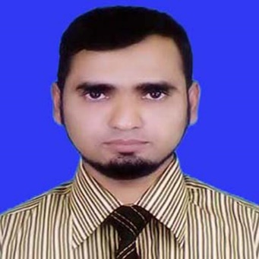
মুহাম্মদ আবদুল মজিদ
প্রভাষক-বাংলা
গারাংগিয়া ইসলামিয়া রব্বানী মহিলা ফাজিল মাদরাসা
পরিচিতি
শ্রেণিঃ আলিম প্রথম বর্ষ
বিষয়ঃ বাংলা
সাধারণ পাঠঃ পদ্য
বিশেষ পাঠঃ বিভীষণের প্রতি মেঘনাদ
সময়ঃ ৪০ মিনিট

Slide 3
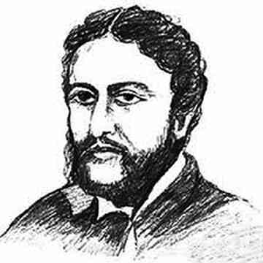
নিচের ছবিটি লক্ষ্য কর

Slide 4
বিভীষণের প্রতি মেঘনাদ
মাইকেল মধুসূদন দত্ত
পৃষ্ঠা নম্বরঃ ২৩১

Slide 5
শিখনফল
এই পাঠ শেষে শিক্ষার্থীরা -----
মাইকেল মধুসূদন সম্পর্কে বলতে পারবে।
কবিতাটি আবৃত্তি করতে পারবে।
কবিতার কঠিন শব্দের উচ্চারণ ও অর্থ বলতে পারবে।

Slide 6
জন্ম
১৮২৪
২৫ জানু
ইংরেজি
মেঘনাদবদ
সনেট, অমিত্রাক্ষর
১৮৪৩
প্রবর্তক
খ্রিষ্টান ধর্ম গ্রহণ
খ্যাতি অর্জনের চেষ্টা
শ্রেষ্ঠ সৃষ্টি
Notes:
জন্ম, খৃস্টান ধর্ম গ্রহণ, প্রথমে সাহিত্য চর্চা, শ্রেষ্ঠ রচনা, প্রবর্তন, মৃত্যু

Slide 7
আবৃত্তি কর
“ এতক্ষণে”- অরিন্দম কহিলা বিষাদে,
“ জানিনু কেমনে আসি লক্ষ্মণ পশিল
রক্ষপুরে! হায়, তাত, উচিত কি তব
এ কাজ? নিকষা সতী তোমার জননী!
সহোদর রক্ষঃশ্রেষ্ঠ! শূলিশম্ভুনিভ
কুম্ভকর্ণ! ভ্রাতৃপুত্র বাসববিজয়ী!
নিজগৃহপথ, তাত, দেখাও তস্করে?
চণ্ডালে বসাও আনি রাজার আলয়ে?
কিন্তু নাহি গঞ্জি তোমা, গুরু জন তুমি
পিতৃতুল্য। ছাড় দ্বার, যাব অস্ত্রাগারে,
পাঠাইব রামানুজে শমন-ভবনে,
লঙ্কার কলঙ্ক আজি ভঞ্জিব আহবে।”
উত্তরিলা বিভীষণ, “বৃথা এ সাধনা,
ধীমান্‌। রাঘবদাস আমি, কী প্রকারে
তাঁহার বিপক্ষ কাজ করিব, রক্ষিতে
অনুরোধ?” উত্তরিলা কাতরে রাবণি;-
“ হে পিতৃব্য, তব বাক্যে ইচ্ছি মরিবারে!
রাঘবের দাস তুমি? কেমনে ও মুখে
আনিলে এ কথা, তাত, কহ তা দাসেরে!

Slide 8
শব্দের অর্থ জেনে নিই
এতক্ষণে
এতক্ষণ পর
অরিন্দম
অরিকে (দুশমনকে) দমন করে যে (মেঘনাদ)
পশিল
প্রবেশ করল
রক্ষপুরে
রাক্ষসদের পুরী বা নগর (নিকুম্ভিলা যজ্ঞাগারে)
তাত
পিতৃব্য(চাচা)
রক্ষপুরে
নিকুম্ভিলা যজ্ঞাগারে
তস্কর
চোর

Slide 9
দলীয় কাজ
কবিতাংশে উল্লিখিত চরিত্রগুলোর নাম লেখ এবং পারষ্পরিক সম্পর্ক নির্ণয় কর।

Slide 10
বাড়ির কাজ
বিভীষণের মত চরিত্র আমরা আর কোথায় দেখতে পাই? বিশ্লেষণ কর।

Slide 11
সবাইকে ধন্যবাদ

